Slide 1
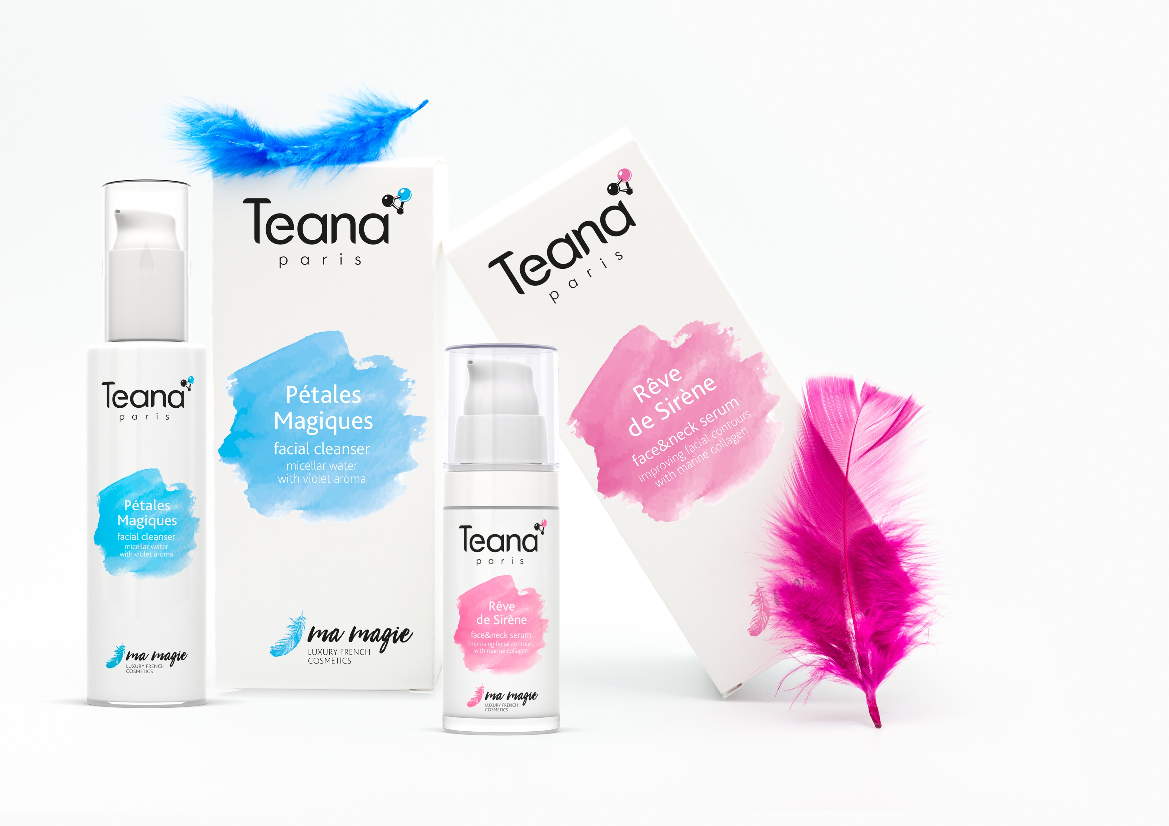


Магия в каждом прикосновении!

Slide 2
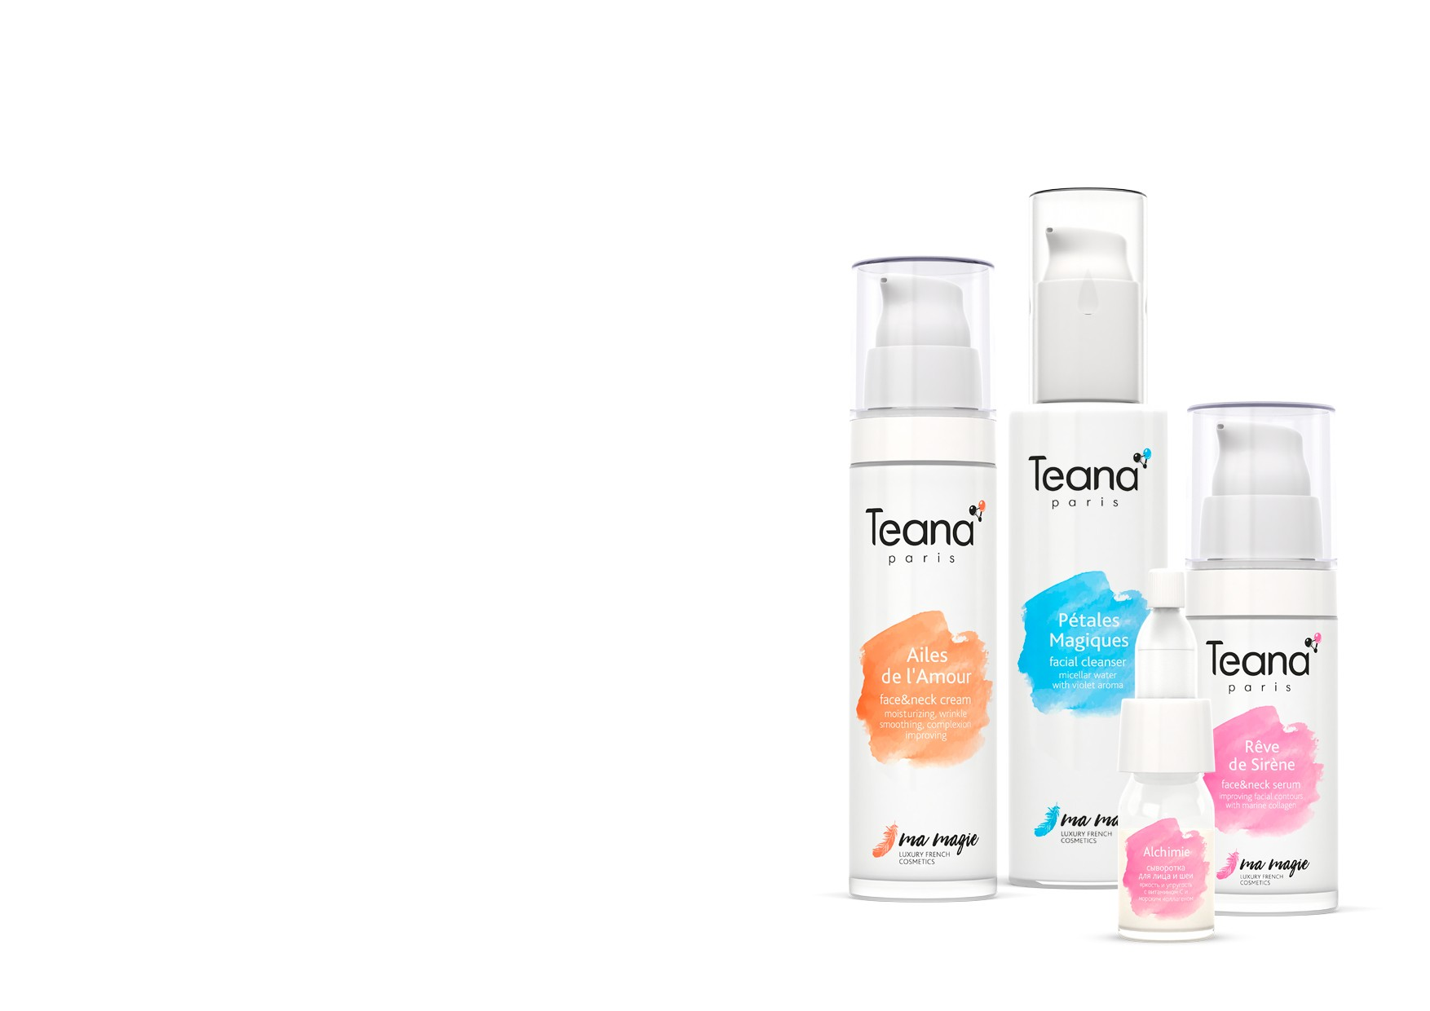


Уникальные компоненты и новейшие технологии
Непревзойденное французское качество
Ma Magie* — система восстанавливающего ухода за кожей,
воплощенная в 18-ти эксклюзивных средствах с ультракомфортной текстурой (кремы, сыворотки, маска, очищающие средства).
Средства Ma Magie эффективно поддерживают здоровье и молодость кожи и предотвращают появление видимых признаков старения.
Каждая формула содержит как традиционные, так и ультрасовременные биоингредиенты с научно доказанным положительным воздействием на кожу.
Все ингредиенты Ma Magie сертифицированы в соответствии с европейскими стандартами.
Непревзайденное французское качество косметики, эффективность которой соответствует продуктам премиум-класса.
Идеально подходят для домашнего ухода и поддержания эффекта салонных процедур и аппаратной косметологии.
* [Ма Мажи]

Slide 3
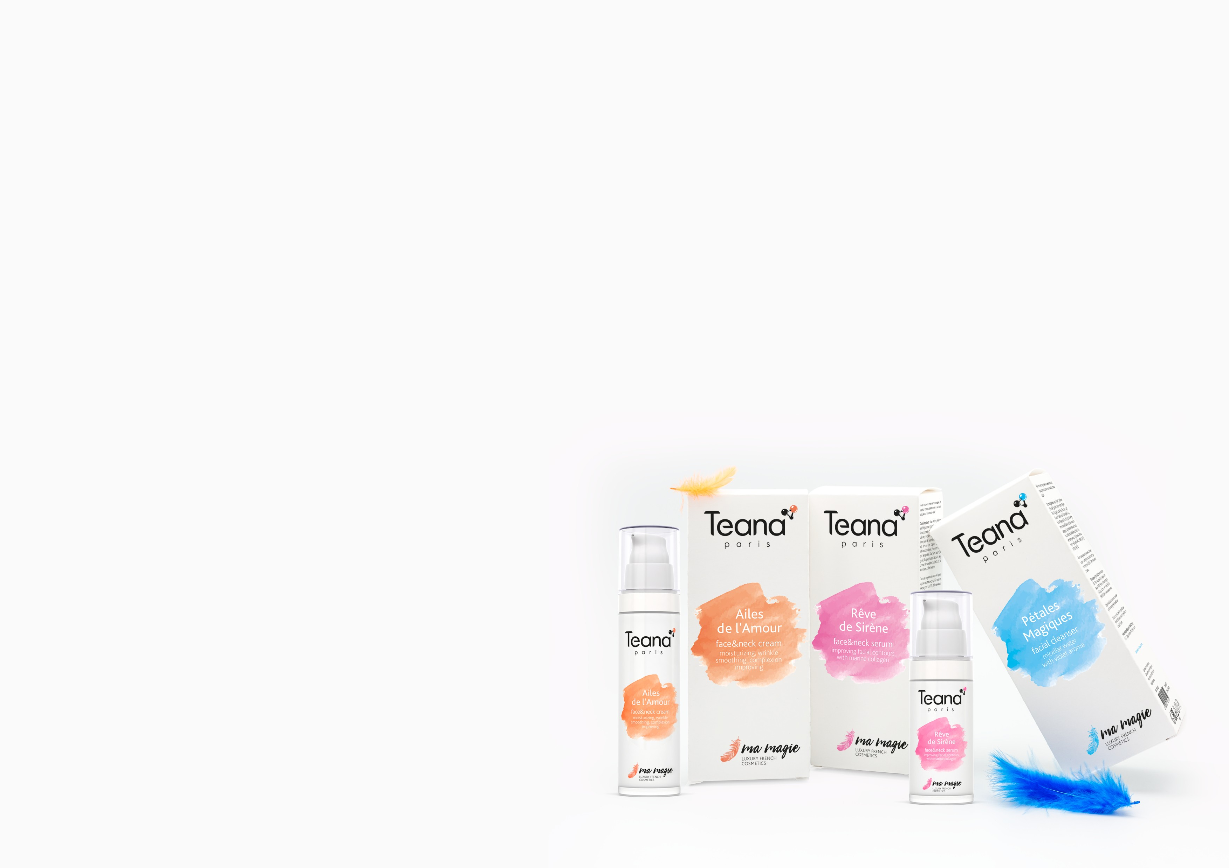

Инновации. Результат. Комфорт.
Концепция престижного ухода
Преимущества косметики Ma Magie:
1. Эффективный уход для максимальной защиты кожи от старения, стресса и неблагоприятных экологических и природных факторов.
2. Воздушная вуалеобразная эмульсионная основа средств, приготовленная особым способом холодной бескислородной гомогенизации. Снижаются окислительные процессы, концентрация консервантов, повышается активность ингредиентов.
3. Высокая переносимость и сочетаемость средств позволяет создавать любые комбинации сывороток и кремов для решения различных косметических проблем кожи:
Фокусное решение одной косметической проблемы при сочетании сыворотки и крема определенной направленности (например, мимические морщины, чувствительная кожа).
Одновременное решение двух косметических проблем при сочетании сыворотки и крема разной направленности действия.
4. Текстуры идеально подходят для кожи европейского типа.
5. Формулы адаптированы для разных климатических условий.
6. Ни с чем не сравнимое удовольствие от использования средств (роскошные легкие текстуры; приятный ненавязчивый аромат).
7. Дозатор нового поколения Airless позволяет экономично и точно расходовать средства, не оставляя даже капли продукта при его полном использовании.
8. Стекло премиум класса.
Notes:
Средства выкачиваются до последней капли

Slide 4


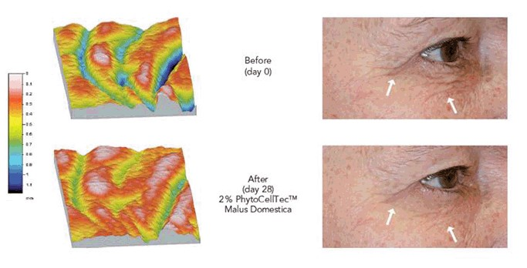
Высокая эффективность. Новейшие разработки.
Инновационный комплекс PhytoCellTec™ Malus Domestica
Липосомы, наполненные экстрактом стволовых клеток дикой яблони.
Содержат жирные кислоты, витамины, минералы, природные антиоксиданты.
Действие комплекса на кожу:
Повышает эластичность кожи, стимулируя собственные клетки кожи (фибробласты).
Эффективно борется с морщинами, сухостью, дряблостью и другими признаками возрастного старения кожи.
Оказывает антиоксидантную защиту, предотвращая процесс преждевременного и фотостарения.
Биологически активные вещества комплекса PhytoCellTec™ Malus Domestica, заключенные в липосомы, точно доставляются и высвобождаются постепенно в течение дня, обеспечивая коже стабильный видимый пролонгированный результат.
Эффекты доказаны клинически.
Результат: уменьшение глубины морщин у 100% участников.
Тестирование проводилось на 20-ти женщинах в возрасте 37-64 года.
В течение 28 дней два раза в день на область
«гусиных лапок» наносилась 2%-ая липосомальная эмульсия. Результат оценивался по уменьшению
глубины и кол-ва «гусиных лапок».
Notes:
Большой спектр антивозрастного действия

Slide 5
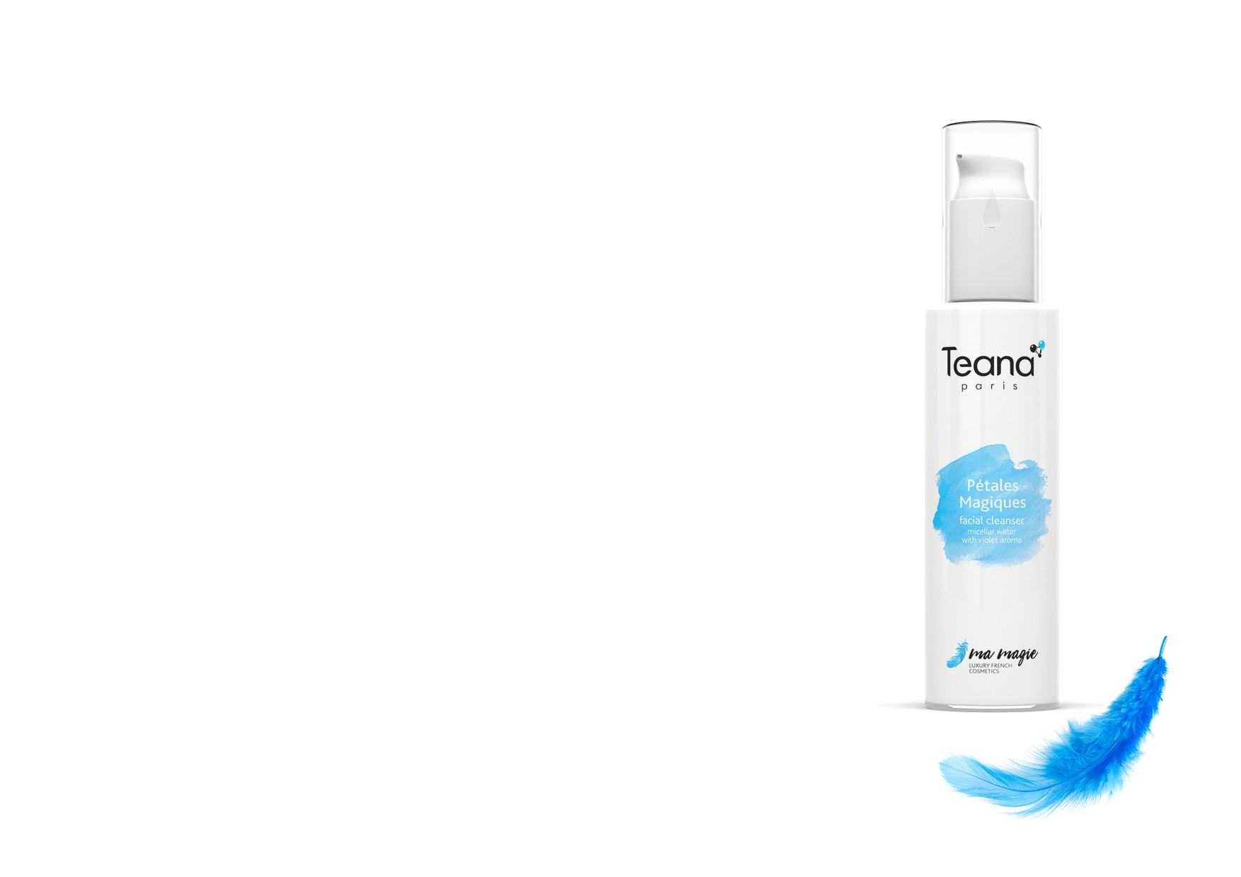

Очищение
Мицеллярная вода с ароматом фиалок
Pétales Magiques* / Волшебные лепестки
Действие:
Мягко очищает поверхность кожи, удаляет внешние загрязнения;
Успокаивает и увлажняет кожу;
Восстанавливает физиологический баланс кожи.
Подходит для снятия макияжа с глаз.
Тип кожи: любой.
Применение: нанести средство с помощью ватного диска на лицо, включая веки. Остатки средства смойте водой.
Активные компоненты: мицеллы, натуральная жасминовая вода, экстракт алоэ вера.
* [Петаль Мажик]
БЬЮТИ-ЗАМЕТКИ
Мицеллы притягивают частички макияжа и жира, которые потом легко удаляются ватным диском.
Липидные структуры кожи не разрушаются, на коже не остается ощущения дискомфорта и сухости.
Объем: 100 мл

Slide 6

Очищение
Глубоко очищающий крем-гоммаж
Pur Plaisir* / Чистое удовольствие
Действие:
Деликатно удаляет ороговевшие клетки кожи;
Выравнивает текстуру;
Улучшает процесс обновления клеток кожи;
Идеально подготавливает кожу к дальнейшему уходу
(маскам, пилингам).
Тип кожи: любой.
Применение: нанести крем-гоммаж на увлажненную кожу, избегая области вокруг глаз. Легко помассировать круговыми движениями в течение 1-2 минут. Смыть водой.
Активные компоненты: растительное масло,
салициловая кислота.
БЬЮТИ-ЗАМЕТКИ
Салициловая кислота:
Не влияет на нормальную микрофлору;
Не угнетает работу иммунной системы;
  Не повышает фоточувстви- тельность кожи.
  Универсальный компонент: подходит для жирной, чувствительной и
  сухой кожи.
* [Пюр Плэзир]
Объем: 100 мл

Slide 7
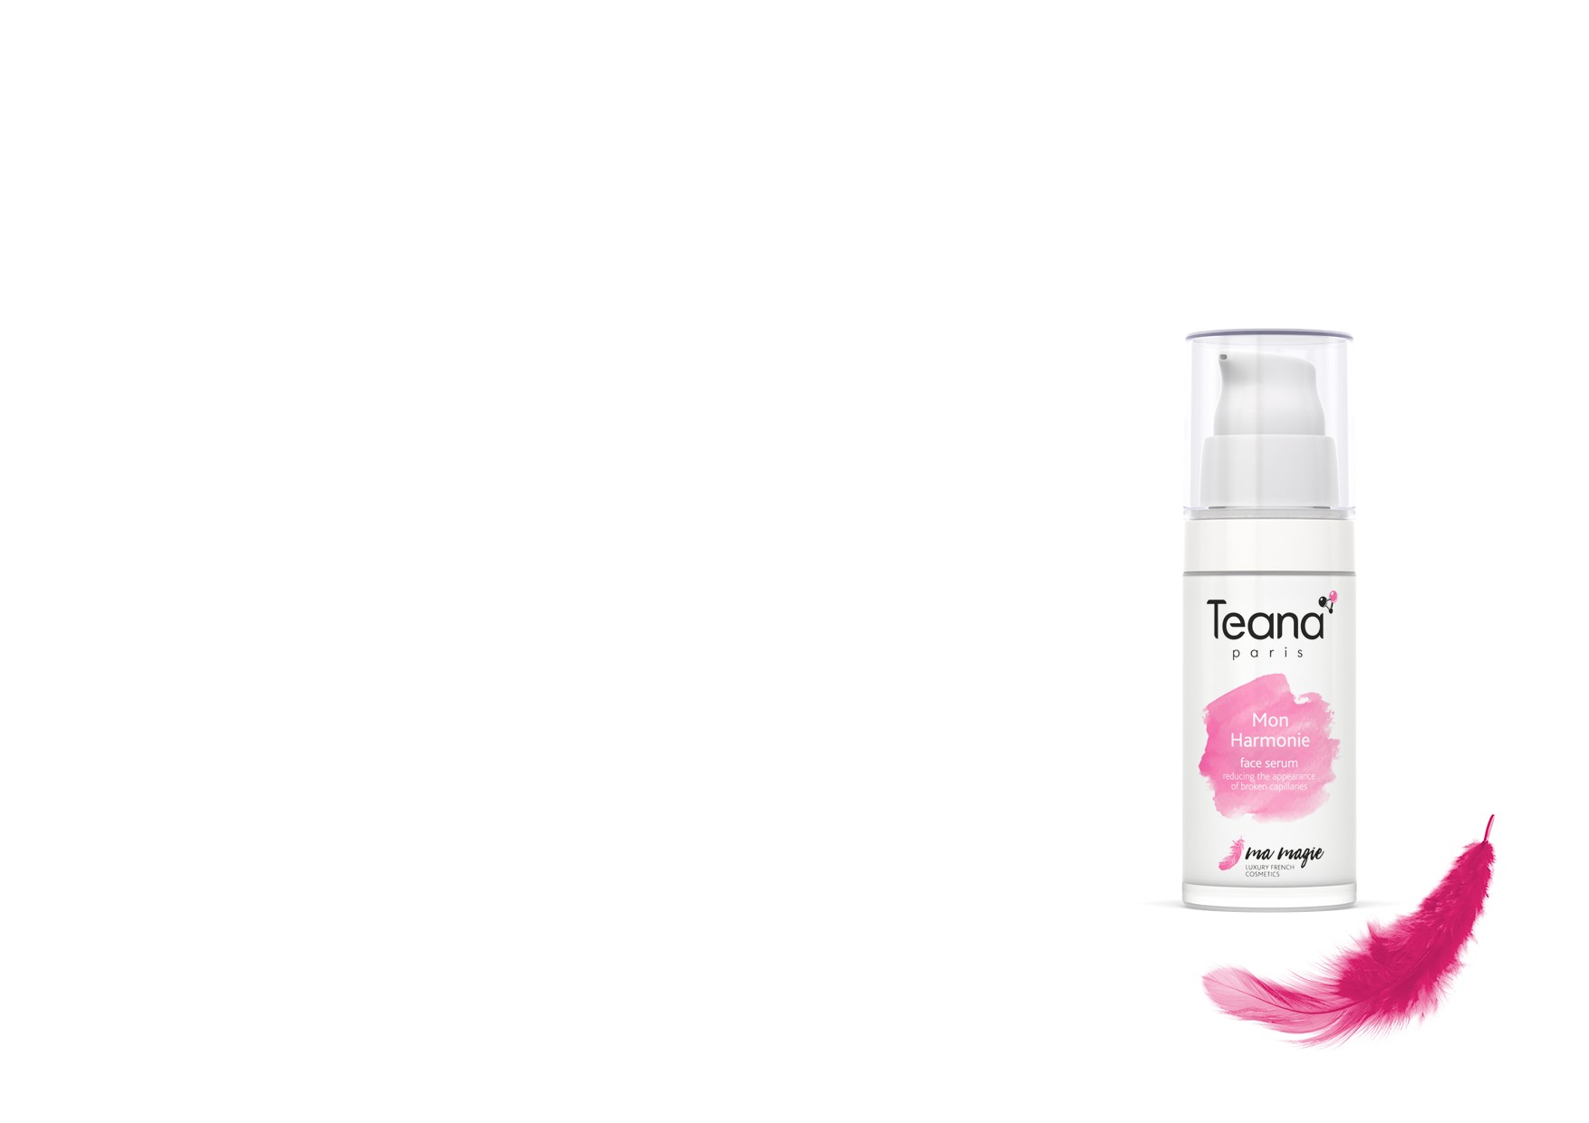

Против купероза
Сыворотка Mon Harmonie* / Моя гармония
18+
Действие:
Снижает чувствительность кожи;
Нейтрализует покраснение;
Уменьшает выраженность сосудистой сеточки;
Активизирует барьерные функции кожи даже при экстремально высоких и низких температурах внешней среды;
Оказывает легкое отбеливающее действие.
Тип кожи: чувствительная, с проявлениями купероза.
Применение: утром/вечером нанести на очищенную кожу лица. Затем использовать крем Mon Trésor или любой другой крем Ma Magie.
Активные компоненты: эскулин, масло аргана, экстракт криптума морского.
* [Мон армони]
БЬЮТИ-ЗАМЕТКИ
Криптум морской: содержит минеральные соли, минералы, витамины, хлорогеновую
кислоту — антиоксидант, натуральный УФ-фильтр. Способствует регенерации кожи, обладает противовоспалительным действием, нормализует процесс меланогенеза.
Эскулин — растительный компонент, быстро снимает красноту, воспаление, уменьшает проницаемость капилляров, смягчает выраженность купероза.
Масло арганы: «Золото Марокко», одно из самых дорогих, редких и ценных масел в мире.
Объем: 30 мл

Slide 8

Увлажнение и смягчение Сыворотка Еau Vive*/ Живая вода 18+
Действие:
Снимает ощущение дискомфорта и стянутости.
Насыщает кожу влагой на длительное время;
Уменьшает шелушение;
Восстанавливает защитный барьер кожи;
Успокаивает, уменьшает покраснения.
Тип кожи: склонная к сухости, шелушению, обезвоженная.
Применение: утром и вечером нанести на очищенную кожу лица. Затем использовать крем Touche de Fraîcheur или любой другой крем Ma Magie.
Активные компоненты: аллантоин, экстракт алоэ вера, коллаген.
* [О вив]
БЬЮТИ-ЗАМЕТКИ
Аллантоин:
Мягкое органическое соединение из корней растений (окопник и др.).
Способствует заживлению тканей;
  Придает коже ощущение гладкости и мягкости.
Объем: 30 мл

Slide 9

Увлажнение и мерцающее сияние кожи
Сыворотка Ma Lumière* / Мой свет
25+
Действие:
Выравнивает тон кожи, придает естественное здоровое сияние;
Разглаживает кожу;
Насыщаяет влагой;
Корректирует морщины;
Восстанавливает барьерные функции кожи.
Тип кожи: любой, особенно при первых возрастных признаках.
Применение: утром и вечером нанести на очищенную кожу лица. Затем использовать любой крем Ma Magie.
Активные компоненты: экстракт пшеницы, мерцающие микрочастицы.
* [Ма Люмьер]
БЬЮТИ-ЗАМЕТКИ
Экстракт зародышей пшеницы:
Смягчает и питает кожу (содержит большой набор витаминов);
Отлично снимает шелушение, регенерирует и
омолаживает кожу;
Улучшает состояние жирных
и проблемных участков
лица.
Объем: 30 мл

Slide 10
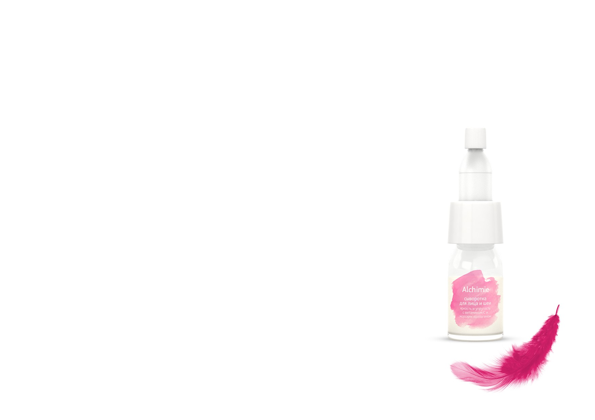
Сияние и упругость кожи Сыворотка Alchimie* / Алхимия 25+
Действие:
Улучшает цвет лица, подсвечивает кожу «изнутри»;
Повышает упругость и эластичность кожи;
Защищает клетки от старения (антиоксидант);
Увлажняет;
Разглаживает и улучшает структуру кожи.
Тип кожи: любой.
Применение: поверните крышку до щелчка. Надавите на нее, чтобы смешать две фазы продукта. Хорошо встряхните, удалите крышку и наденьте аппликатор. Наносить тонким слоем на лицо и шею. Затем использовать любой крем Ma Magie.
Активные компоненты: витамин С (порошок), морской коллаген.
* [Алшими]
БЬЮТИ-ЗАМЕТКИ
Витамин С:
Оказывает антиоксидантное, восстанавливающее, мембраностабилизирующее действие. Повышает защитные свойства кожи.
Коллаген —обеспечивает прочность и эластичность соединительных тканей.
Морской коллаген содержит 18 аминокислот. Стимулирует рост новых, «молодых» коллагеновых волокон, а также
выработку собственной
гиалуроновой кислоты.
Объем: 8 мл

Slide 11

Против мимических морщин
Сыворотка Ma Jeunesse*/ Моя молодость
25+
Действие:
Уменьшает мимические морщины;
Обеспечивает профилактику зарождающихся морщин;
Придает коже более молодой вид;
Смягчает кожу, делает ее более гладкой и шелковистой.
Тип кожи: любая с существующими и зарождающимися мимическим морщинами.
Применение: утром/вечером нанести на очищенную кожу лица, уделяя внимание зонам с мимическими морщинками. Затем использовать крем Ailes de l'Amour или любой другой крем Ma Magie.
Активные компоненты: аргирелин (гексапептид-8), экстракт пшеницы, витамины А и Е, масло подсолнечника.
* [Ма Жёнэс]
БЬЮТИ-ЗАМЕТКИ
Пептиды — короткие цепочки белков. Легко проникают в глубокие слои кожи и запускают процессы омоложения.
Аргирелин: предотвращает проведе- ние сигнала с нервных окончаний на мимические мышцы и сохраняет их в состоянии сниженного тонуса.
Витамин Е: антиоксидант, замедляет процесс фотостарения, предотвращает появление возрастной
пигментации.
Объем: 30 мл

Slide 12

Улучшение овала лица
Сыворотка Rêve de Sirène* / Сон русалки
40+
Действие:
Корректирует возрастные признаки (поверхностные и глубокие морщины, потеря упругости, дряблость);
Увлажняет кожу;
Нейтрализует негативное действие свободных радикалов (антиоксидантная защита);
Подтягивает контур лица.
Тип кожи: любая с признаками возрастных изменений (снижение упругости, изменение контура лица, сухость).
Применение: утром/вечером нанести на очищенную кожу лица. Затем использовать крем Eternelle Beauté или любой другой крем Ma Magie.
Активные компоненты: морской коллаген, масло виноградной косточки.
* [Рэв де Сирэн]
БЬЮТИ-ЗАМЕТКИ
Ресвератрол: (активное вещество красного винограда). Оказывает 3 бьюти действия:
1. Антиоксидантное (индекс антиоксидантной защиты в 20 раз выше, чем у витамина Е).
2. Фитоэстрогенное — повышает упругость и эластичность кожи.
3. Анти-гликационное — уплотняет кожу, делает ее упругой. Активирует ген SIRT1, который отвечает за торможение процесса старения.
Объем: 30 мл

Slide 13

Омоложение кожи
Сыворотка Ma Vie*/ Моя жизнь 40+
Действие:
Видимо и эффективно омолаживает кожу;
Уменьшает глубину морщин,
Обновляет кожу, выравнивает поверхность;
Придает коже эластичность, шелковистость и бархатную мягкость.
Тип кожи: любой с признаками возрастных изменений (морщины поверхностные и глубокие, снижение упругости).
Применение: утром/вечером нанести на очищенную кожу лица. Затем использовать крем Baiser de l'Ange или любой другой крем Ma Magie.
Активные компоненты: стволовые клетки яблок, витамин А, масло подсолнечника, молочная кислота.
* [Ма ви]
БЬЮТИ-ЗАМЕТКИ
Стволовые клетки яблок:
Стимулируют образование «моло- дых» клеток;
  Запускает внутренний ресурс омоложения кожи;
Способствуют регенерации кожи.
Масло подсолнечника:
Разглаживает неглубокие морщинки;
Делает кожу более мягкой и упругой;
  Устраняет шелушение и сухость.
Объем: 30 мл

Slide 14
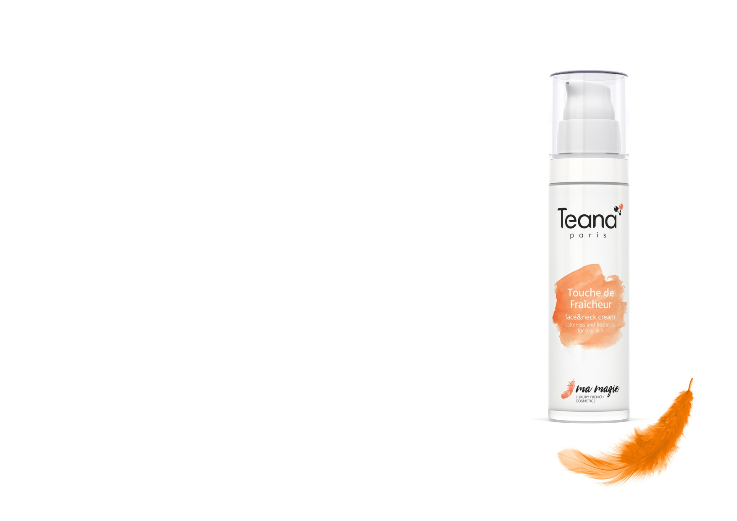

Комфорт и смягчение
Крем Touche de Fraîcheur* / Прикосновение свежести
16+
Действие:
Снимает раздражение, успокаивает кожу;
Уменьшает покраснение;
Увлажняет, тонизирует;
Дарит мгновенное и продолжительное ощущение комфорта.
Тип кожи: чувствительная, склонная к реактивным реакциям, комбинированная, жирная.
Применение: нанести утром и вечером на очищенную кожу лица и шеи после использования сыворотки Еau Vive или любой другой.
Активные компоненты: экстракты алое вера, конского каштана, гамамелиса, азулен.
* [Туш до Фрэшёр]
БЬЮТИ-ЗАМЕТКИ
Азулен
(из ромашки аптечной)
Успокаивает кожу, снимает покраснение, раздражение.
Оказывает антисептическое действие;
Увлажняет, поддерживает молодость кожи.
Экстракт конского каштана:
Укрепляет стенки капилляров, нормализует микроциркуляцию, оказывает противоотечное действие. Обладает
антиоксидантным свойством.
Объем: 50 мл

Slide 15
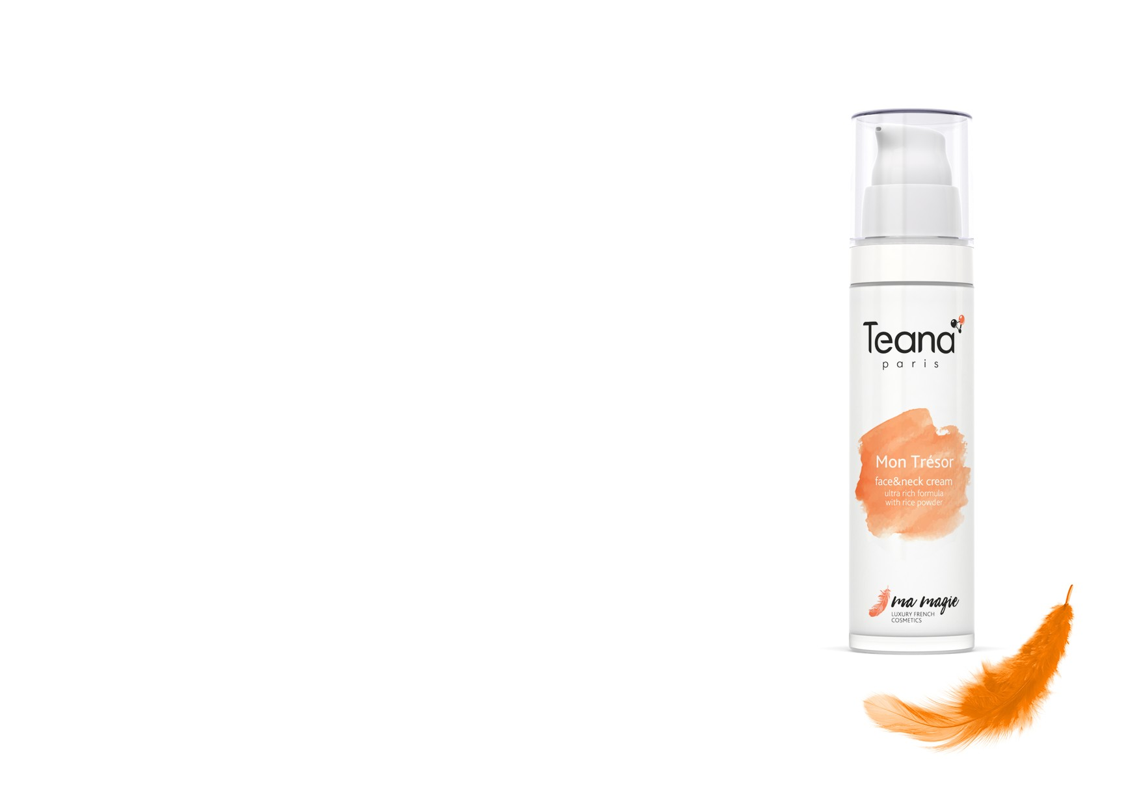
Ультранасыщенный крем с рисовой пудрой
Крем Mon Trésor* / Мое сокровище
25+
Действие:
Смягчает кожу, делая ее мягкой и шелковистой;
Бережно осветляет, выравнивая тон лица;
Поддерживает оптимальный уровень увлажненности кожи;
Защищает кожу от неблагоприятных воздействий.
Тип кожи: любой склонный к пигментации.
Применение: наносить на кожу лица, шеи и области вокруг глаз утром и вечером после использования сыворотки Mon Harmonie или любой другой.
Активные компоненты: рисовая пудра, рисовое масло, экстракт камнеломки, экстракты корней шелковицы и шлемника (уменьшают пигментацию),
масла миндаля и жожоба.
* [Мон Трезор]
БЬЮТИ-ЗАМЕТКИ
Экстракт камнеломки:
Препятствует накоплению красящих пигментов — одной из причин образования темных кругов под глазами.
Рисовое масло: содержит витамин альфа-токофе- рол, поддерживающий жизненные функции кожи и защищающий её от окислительных процессов. Рисовая мука: богата витаминами и минералами (В1, В5, В9, H, РР), которые препятствуют преждевременному старению кожи;
сглаживают мелкие морщины, уменьшают воспаление и аллергические
реакции.
Объем: 50 мл

Slide 16

Экспресс-Лифтинг
Крем Lumière Dorée* / Сияние золота
30+
Действие:
Корректирует признаки старения (средние и глубокие морщины);
Повышает упругость и эластичность кожи;
Оказывает мгновенный лифтинг-эффект;
Устраняет сухость и шелушение;
Идеальный тон кожи.
Тип кожи: коррекция возрастных изменений сухой и обезвоженной кожи, для получения лифтинг-эффекта.
Применение: нанести утром и вечером на очищенную кожу лица и шеи после использования сыворотки Ma Lumiere или любой другой.
Активные компоненты: Osilift®, витамин Е, Glycosann® sol, Fucogel®, масло жожоба.
* [Люмьер Доре]
БЬЮТИ-ЗАМЕТКИ
Osilift®: полисахаридный комплекс экстракта овса, образует воздухопроницаемую плёнку, которая моментально подтягивает и разглаживает кожу.
Glycosann® sol: олигосахарид морского происхождения, полученный из хондроитин сульфата.
Замедляет старение кожи, стимулирует выработку коллагена и эластина;
Формирует в клетках водный «резервуар».
Fucogel®: комбинация полисахаридов, натурального происхождения. В 1,5 раза сильнее
гиалуроновой кислоты.
Объем: 50 мл

Slide 17

Восстановление упругости кожи
Крем Baiser de l'Ange* / Поцелуй ангела 30+
Действие:
Восстанавливет упругость, тонизирует кожу;
Оказывает детокс-эффект (улучшает цвет лица);
Разглаживает глубокие и поверхностные морщины;
Улучшает снабжение тканей кислородом, что способствует омоложению;
Устраняет патч-эффект (неоднородные цвет и текстуру кожи).
Тип кожи: любой с признаками старения.
Применение: нанести утром и вечером на очищенную кожу лица и шеи после использования сыворотки Ma Vie или любой другой.
Активные компоненты: экстракты водоросли ламинарии, ирландского мха, гидролизат коллагена, лимонная кислота, масло зародышей пшеницы.
* [Бэзе де Ланж]
БЬЮТИ-ЗАМЕТКИ
Экстракт ламинарии:
содержит минералы кремния, который защищает кожу от морщин и птоза («провиса- ния»), богат пептидами и полисахаридами, повышающих эластичность и тонус кожи. Экстракт ирландского мха:
Уменьшает трансэпидермальную потерю влаги;
  Высвобождает незаменимые для биосинтеза коллагена аминокислоты;
    Насыщает кожу полезными веществами (минералами, полисахаридами, пептидами);
    Защищает кожу от холодового шока и связанного с ним стресса.
Объем: 50 мл

Slide 18

Коррекция признаков старения
Крем Ailes de l'Amour* / Крылья любви
30+
Действие:
Повышает гладкость и эластичность кожи;
Уменьшает «гусиные лапки» и глубину носогубных складок (натуральный ботокс-эффект);
Обновляет и выравнивает кожу;
Устраняет сухость и шелушение.
Тип кожи: любой с существующими или зарождающимися мимическими морщинами.
Применение: нанести утром и вечером на очищенную кожу лица и шеи после использования сыворотки Ma Jeunesse или любой другой.
Активные компоненты: Витамин А, аргирелин (гексапептид-8), масло подсолнечника.
* [Ай де лямур]
БЬЮТИ-ЗАМЕТКИ
Витамин А (ретинол):
Способствует уменьшению пигментных пятен;
Блокирует ферменты, разрушающие коллаген и предотвращает окислительный стресс.
Масло подсолнечника:
Разглаживает неглубокие морщинки;
Делает кожу более мягкой и упругой;
  Устраняет шелушение и сухость.
Объем: 50 мл

Slide 19

Клеточное восстановление
Крем Beauté Eternelle* / Вечная красота
40+
Действие:
Омолаживает кожу на клеточном уровне;
Уменьшает глубину морщин, выравнивает текстуру кожи;
Повышает упругость кожи;
Обеспечивает антиоксидантную защиту.
Тип кожи: любой с видимыми признаками старения.
Применение: нанести утром и вечером на очищенную кожу лица и шеи после использования сыворотки Rêve de Sirène или любой другой.
Активные компоненты: липосомальный комплекс с экстрактом стволовых клеток яблони, масло подсолнечника, витамин Е и А, молочная кислота.
* [Ботэ Этернель]
БЬЮТИ-ЗАМЕТКИ
Стволовые клетки яблок:
Стимулируют образование «молодых» клеток; • Запускает внутренний ресурс омоложения кожи; • Способствуют регенерации кожи.
Молочная кислота:
• Усиливает регенерацию; • Уменьшает воспалительные процессы в коже.
Усиливает синтез коллагена. • Усиливает антиоксидантное
действие витамина Е.
Объем: 50 мл

Slide 20

Питание и омоложение
Крем для контура глаз и губ Hypnose* / Гипноз
30+
Действие:
Эффективно разглаживает морщинки;
Улучшает эластичность кожи, уплотняет ее;
Увлажняет, питает;
Усиливает защитные функции кожи;
Препятствует фотостарению.
Тип кожи: любой, особенно с мимическими морщинами вокруг глаз и губ.
Применение: наносить утром и вечером на область вокруг глаз легкими похлопывающими движениями.
Активные компоненты: масла виноградной косточки, масло подсолнечника, витамины А и Е, гидролизат эластина.
* [Ипноз]
БЬЮТИ-ЗАМЕТКИ
Эластин: структурный белок соединительной ткани животных и человека.
Образует тонкую эластичную пленочку на коже, которая препятствует потере влаги и обеспечивает мягкий лифтинговый эффект.
Благодаря высокому уровню аминокислот, повышает эластичность и упругость кожи.
  Улучшает внешний вид кожи.
  Увлажняет.
Объем: 50 мл

Slide 21
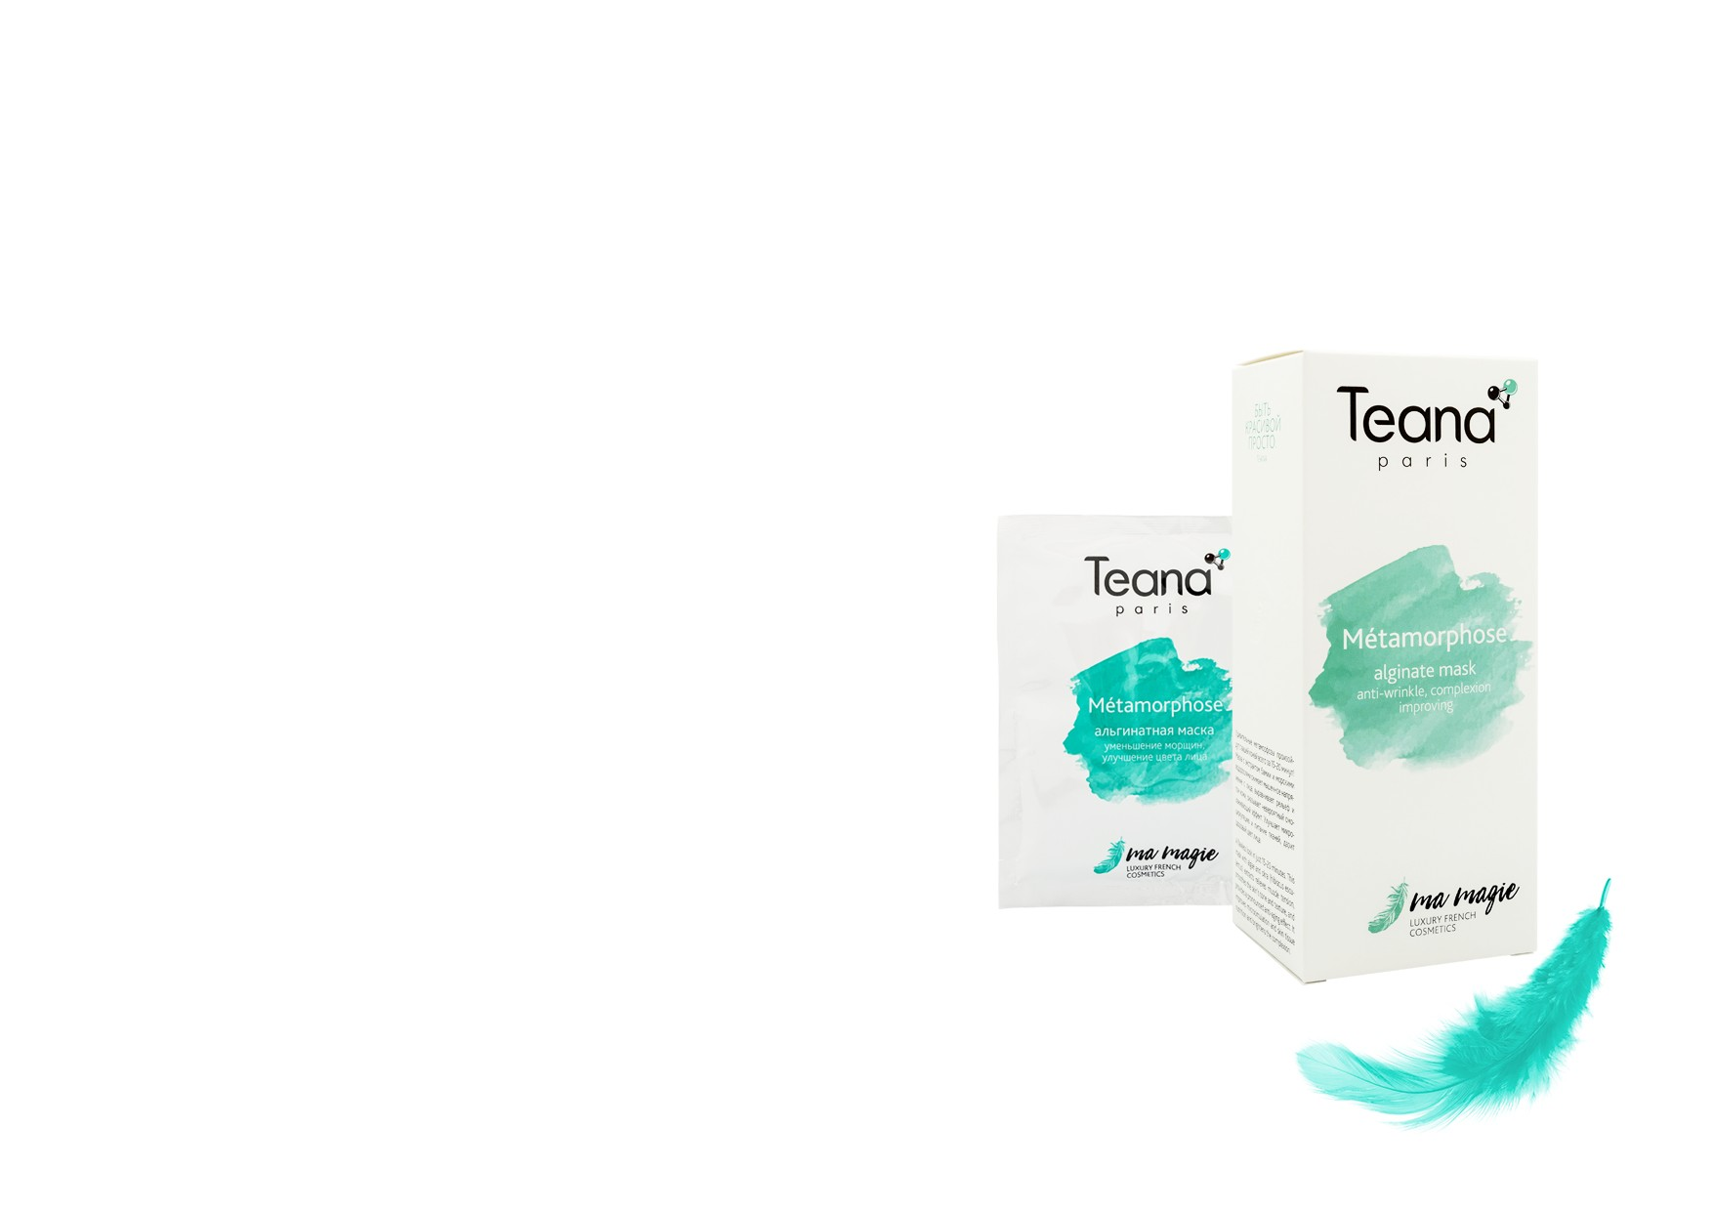

Экспресс-омоложение, разглаживание морщин Альгинатная маска Métamorphose* / Метаморфоза 25+
Действие:
Уменьшает глубину возрастных морщин;
Улучшает цвет лица;
Расслабляет мимические мышцы (ботокс-эффект).
Тип кожи: любая, особенно с выраженными мимическими морщинками.
Применение: 20 г порошка смешать с 60 мл воды комнатной температуры до консистенции густой сметаны. Нанести маску на лицо толстым слоем, включая область вокруг глаз. Через 15-20 минут снять маску одним плавным движением, потянув за край снизу вверх.
Активные компоненты: альгинаты, экстракт семян бамии, миоксинол.
* [Метаморфоз]
БЬЮТИ-ЗАМЕТКИ
Экстракт семян бамии
(растительная альтернатива ботоксу):
Блокирует движение лицевых мышц;
Обладает мощным антиоксидантным потенциалом, предотвращая последствия агрессивного воздействия
окружающей среды.
Объем: 3×20 г

Slide 22
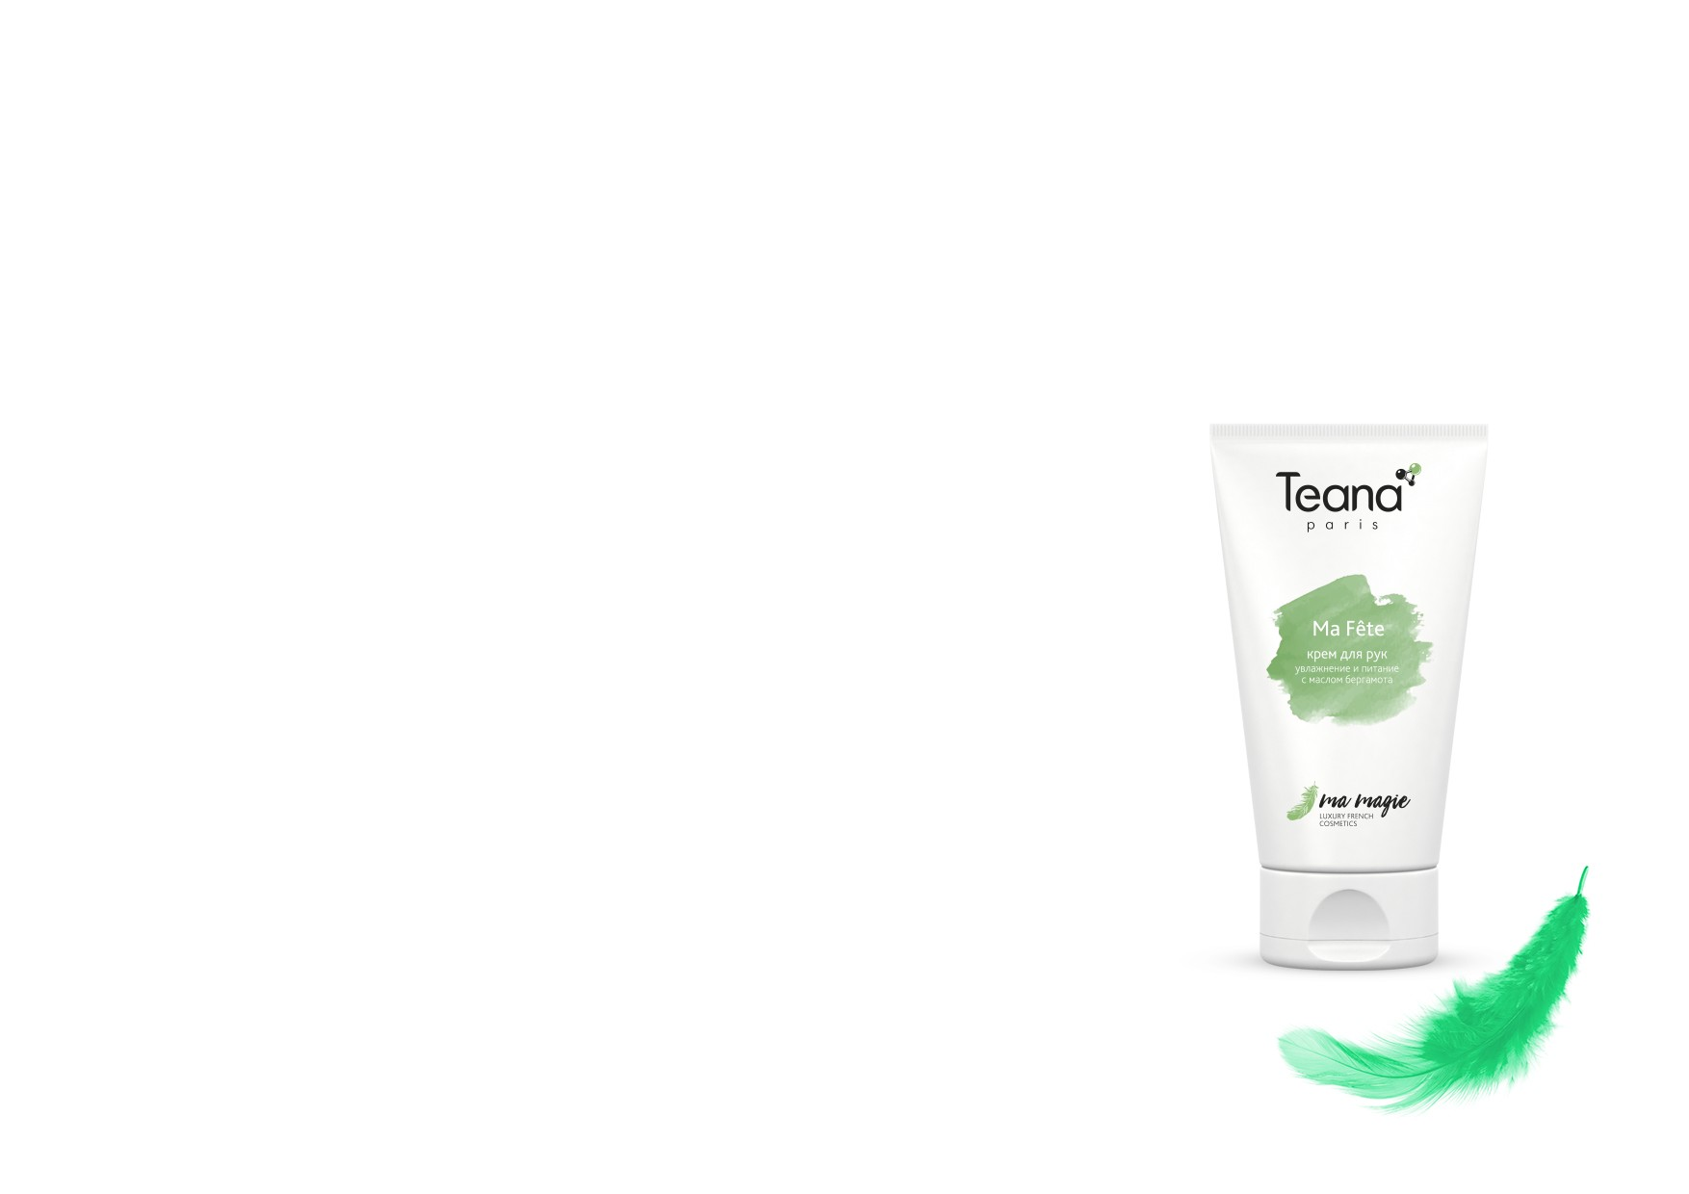

Смягчение и увлажнение
Крем для рук Ma Fête* / Мой праздник
Действие:
Смягчает, дарит коже ощущение гладкости и комфорта;
Оказывает омолаживающий эффект;
Восстанавливает эластичность сухой кожи;
Уменьшает агрессивное воздействие на кожу различных моющих средств и бытовой химии;
Укрепляет ногтевую пластину.
Тип кожи: любой, особенно сухая.
Применение: наносите крем утром и вечером, а также в течение дня по необходимости.
Активные компоненты: масло ши, эфирное масло бергамота, растительный протеин.
* [Ма Фэт]
БЬЮТИ-ЗАМЕТКИ
Эфирное масло бергамота:
Повышает эластичность кожи,.
Растительный протеин пшеницы:
Устраняет сухость, дряблость кожи, оказывает длительный увлажняющий эффект;
Образует воздухопроницаемую пленку на поверхности кожи, восстанавливая ее микрорельеф, оказывая смягчающий и разглаживающий эффект.
Масло ши: активизирует синтез коллагена; является природным УФ-фильтром; уменьшает и разглаживает
морщины.
Объем: 50 мл

Slide 23
Эффективные сочетания крем + сыворотка

Slide 24

+7 495 150-03-63
+8 800 775-36-91
teana-labs.ru teana-team.ru
sales@teana-labs.ru salon@teana-labs.ru

